Slide 1
(Intermediate) Java Programming
16. Event Handling
Chapter 10

Slide 2
JAVA: Review: JAVA Swing

Slide 3
Review: 컨테이너와 컴포넌트
컨테이너
다른 GUI 컴포넌트를 포함할 수 있는 컴포넌트
java.awt.Container 상속
다른 컨테이너에 포함될 수 있음
종류들
AWT 컨테이너 : Panel, Frame, Applet, Dialog, Window
Swing 컨테이너 : JPanel JFrame, JApplet, JDialog, JWindow
최상위 컨테이너
다른 컨테이너에 속하지 않고 독립적으로 출력가능한 컨테이너
JFrame, JDialog, JApplet
모든 컴포넌트는 컨테이너에 포함되어야 화면에 출력 가능
컴포넌트
컨테이너에 포함되어야 화면에 출력될 수 있는 순수 컴포넌트
모든 컴포넌트는 java.awt.Component를 상속받음
모든 스윙 컴포넌트는 javax.swing.JComponent를 상속받음

Slide 4
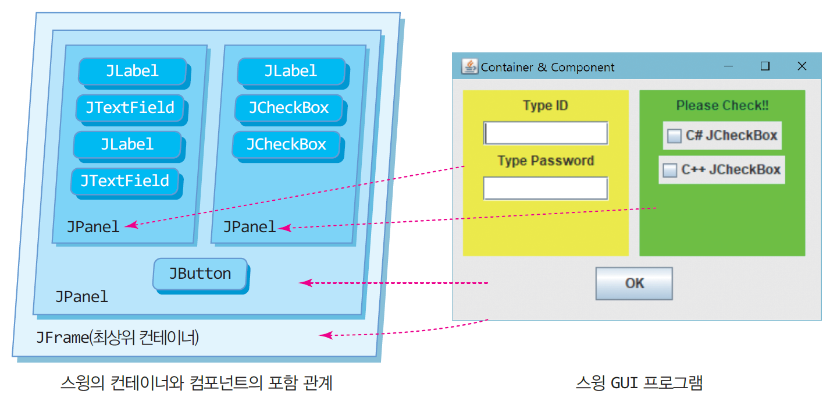
Review: 컨테이너와 컴포넌트의 포함관계

Slide 5
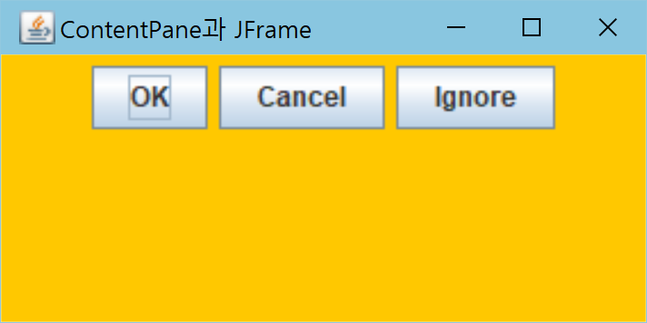
Review: 3개의 버튼 컴포넌트를 가진 스윙프레임 만들기
다음 그림과 같이 컨텐트팬의 배경색을 오렌지색으로 하고, 이곳에 OK, Cancel, Ignore 버튼들을 부착한 스윙 프로그램을 작성하라.
import javax.swing.*;
import java.awt.*;
public class ContentPaneEx extends JFrame {
public ContentPaneEx() {
setTitle("ContentPane과 JFrame");
setDefaultCloseOperation(JFrame.EXIT_ON_CLOSE);
Container contentPane = getContentPane();
contentPane.setBackground(Color.ORANGE);
contentPane.setLayout(new FlowLayout());
contentPane.add(new JButton("OK"));
contentPane.add(new JButton("Cancel"));
contentPane.add(new JButton("Ignore"));
setSize(300, 150);
setVisible(true);
}
public static void main(String[] args) {
new ContentPaneEx();
}
}

Slide 6
JAVA: LAYOUT MANAGER

Slide 7
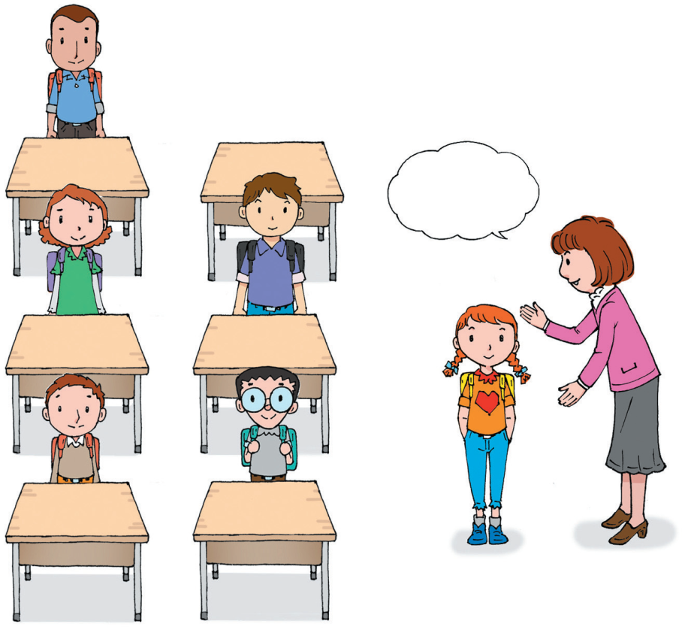
컨테이너와 배치 개념
컨테이너(Container)
컨테이너마다 하나의 배치관리자가 존재하며, 삽입되는 모든 컴포넌트의 위치와 크기를 결정하고 적절히 배치한다.
2. 컨테이너의 크기가 변하면 내부 컴포넌트들의 위치와 크기를 모두 재조절하고 재배치한다.
이쪽으로
가세요.
배치관리자
(Layout Manager)
컴포넌트
(Component)

Slide 8
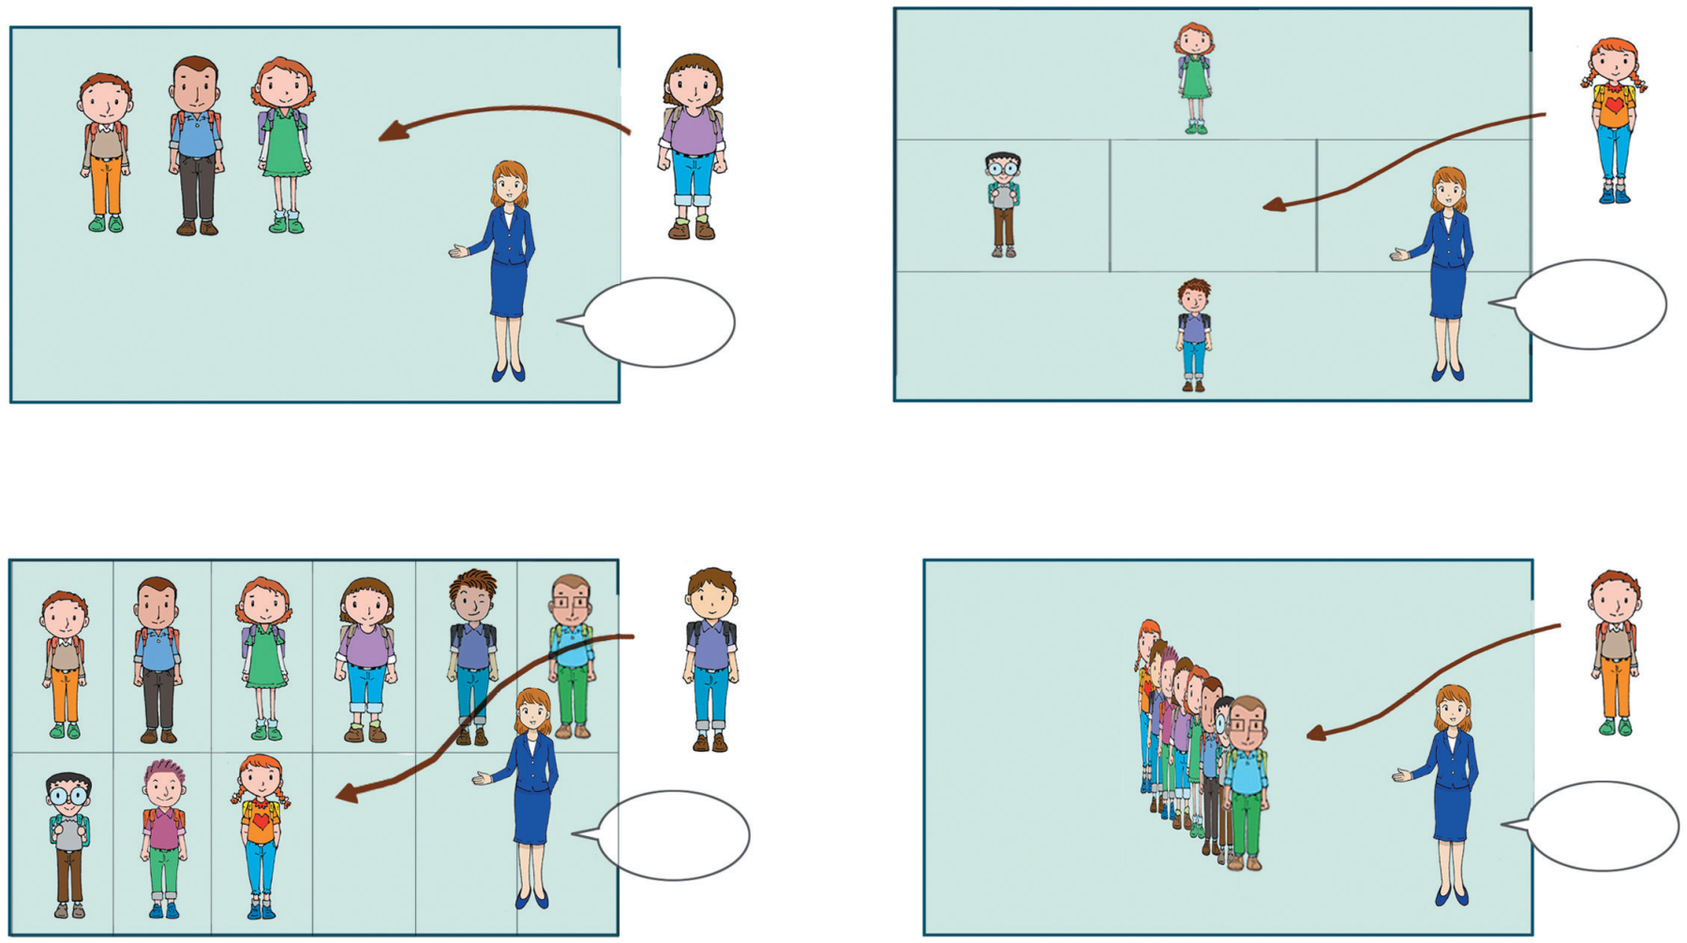
배치 관리자 대표 유형 4 가지
java.awt 패키지에 구현되어 있음
FlowLayout
BorderLayout
이쪽으로
가세요.
이쪽으로
가세요.
GridLayout
CardLayout
이쪽으로
가세요.
이쪽으로
가세요.

Slide 9
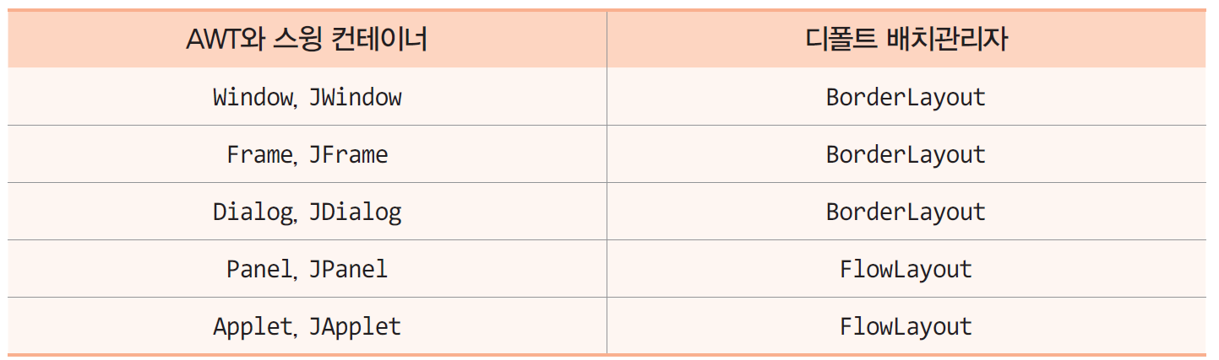
컨테이너와 배치관리자
컨테이너의 디폴트 배치관리자
컨테이너는 생성시 디폴트 배치관리자 설정
컨테이너에 새로운 배치관리자 설정
Container.setLayout(LayoutManager lm)
lm을 새로운 배치관리자로 설정
// JPanel 패널에 BorderLayout 배치관리자 설정
JPanel p = new JPanel();
p.setLayout(new BorderLayout());
// 컨텐트팬의 배치 관리자를 FlowLayout 으로 변경
Container c = frame.getConentPane(); // 컨텐트팬
c.setLayout(new FlowLayout());

Slide 10
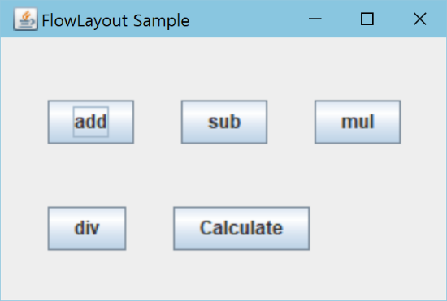
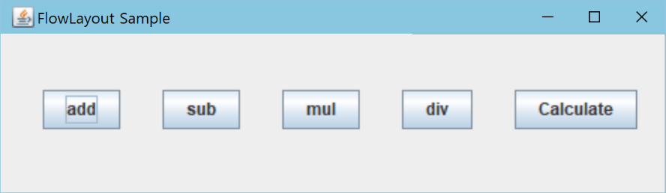
FlowLayout
배치방법
컨테이너 공간 내에 왼쪽에서 오른쪽으로 배치
다시 위에서 아래로 순서대로 컴포넌트를 배치한다.
컨테이너의 크기가 변하면 컴포넌트 재배치
container.setLayout(new FlowLayout());
container.add(new JButton("add"));
container.add(new JButton("sub"));
container.add(new JButton("mul"));
container.add(new JButton("div"));
container.add(new JButton("Calculate"));

Slide 11
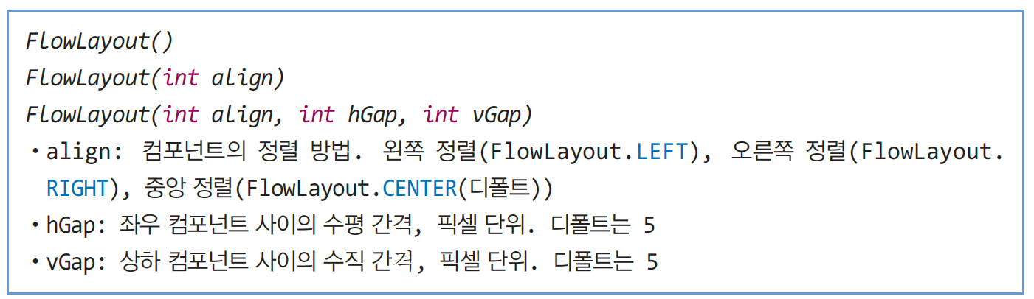
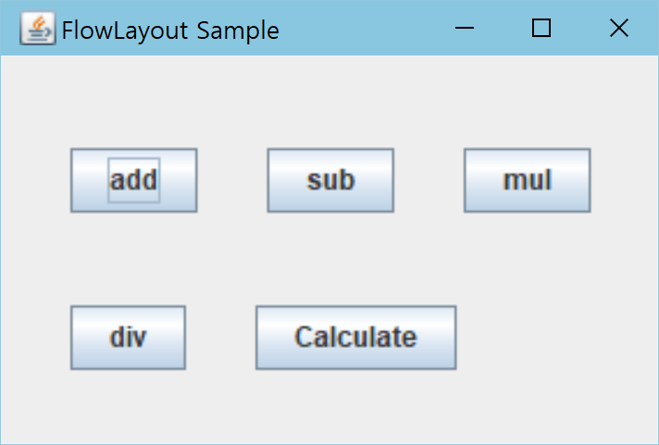
FlowLayout - 생성자와 속성
생성자
vGap,
40 픽셀
hGap , 30 픽셀
FlowLayout.LEFT로 정렬됨

Slide 12
예제 9-3 : FlowLayout 배치관리자 활용
수평 간격이 30, 수직 간격을 40픽셀로 하고 LEFT로 정렬 배치하는 FlowLayout 배치관리자를 가진 컨텐트팬에 5개의 버튼 컴포넌트를 부착한 스윙 응용프로그램을 작성하라.
import javax.swing.*;
import java.awt.*;
public class FlowLayoutEx extends JFrame {
public FlowLayoutEx() {
setTitle("FlowLayout Sample");
setDefaultCloseOperation(JFrame.EXIT_ON_CLOSE);
Container c = getContentPane();
c.setLayout(new FlowLayout(FlowLayout.LEFT, 30, 40));
c.add(new JButton("add"));
c.add(new JButton("sub"));
c.add(new JButton("mul"));
c.add(new JButton("div"));
c.add(new JButton("Calculate"));
setSize(300, 200);
setVisible(true);
}
public static void main(String[] args) {
new FlowLayoutEx();
}
}
vGap,
40 픽셀
hGap , 30 픽셀
FlowLayout.LEFT로 정렬됨

Slide 13
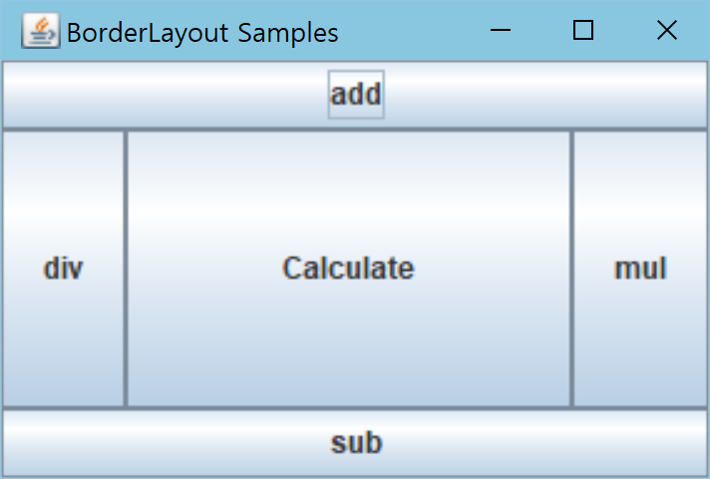
BorderLayout
배치방법
컨테이너 공간을 5 구역으로 분할, 배치
East, West, South, North, Center
배치 방법
add(Component comp, int index)
comp를 index의 공간에 배치
컨테이너의 크기가 변하면 재배치
BorderLayout.NORTH
BorderLayout.EAST
container.setLayout(new BorderLayout());
container.add(new JButton("div"),
BorderLayout.WEST);
container.add(new JButton("Calculate"),
BorderLayout.CENTER);
…
…
BorderLayout.WEST
BorderLayout.SOUTH
BorderLayout.CENTER

Slide 14
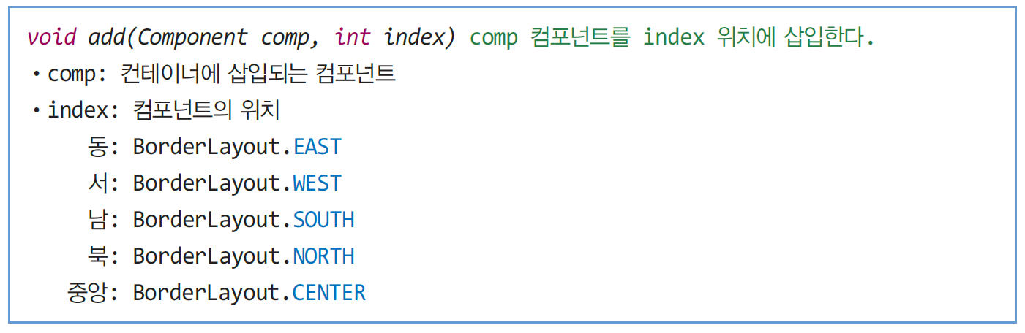
BorderLayout 생성자와 속성
생성자

Slide 15
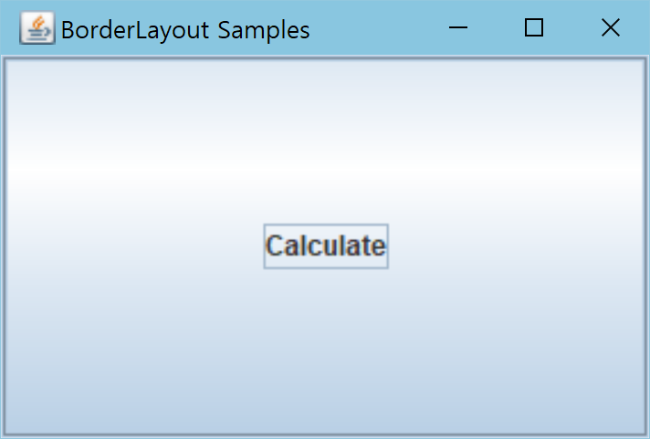
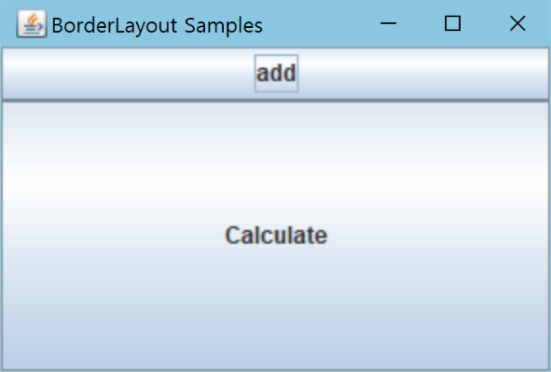
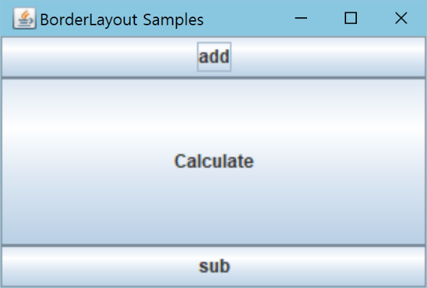
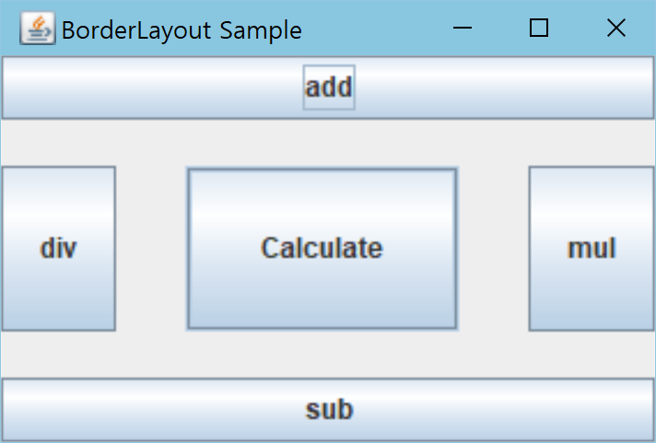
BorderLayout의 사용예
CENTER에 컴포넌트가 삽입될 때
CENTER와 NORTH에 컴포넌트가 삽입될 때
CENTER, NORTH, SOUTH에
컴포넌트가 삽입될 때
vGap,
20 픽셀
new BorderLayout(30,20);
으로 배치관리자를
생성하였을 때
hGap , 30 픽셀

Slide 16
예제 9-4 : BorderLayout 배치관리자를 사용하는 예
BorderLayout 배치관리자를 사용하여 컨텐트팬에 다음과 같이 5개의 버튼 컴포넌트를 삽입하라.
import javax.swing.*;
import java.awt.*;
public class BorderLayoutEx extends JFrame {
public BorderLayoutEx() {
setTitle("BorderLayout Sample");
setDefaultCloseOperation(JFrame.EXIT_ON_CLOSE);
Container c = getContentPane();
c.setLayout(new BorderLayout(30, 20));
c.add(new JButton("Calculate"), BorderLayout.CENTER);
c.add(new JButton("add"), BorderLayout.NORTH);
c.add(new JButton("sub"), BorderLayout.SOUTH);
c.add(new JButton("mul"), BorderLayout.EAST);
c.add(new JButton("div"), BorderLayout.WEST);
setSize(300, 200); // 프레임 크기 300×200 설정
setVisible(true); // 프레임을 화면에 출력
}
public static void main(String[] args) {
ne w BorderLayoutEx();
}
}
vGap,
20 픽셀
hGap , 30 픽셀

Slide 17
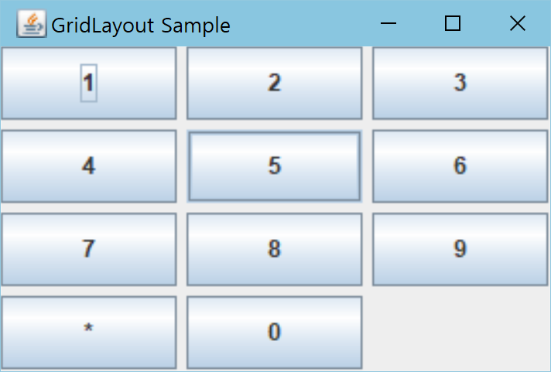
GridLayout
배치방법
컨테이너 공간을 동일한 사각형 격자(그리드)로 분할하고 각 셀에 하나의 컴포넌트 배치
격자 구성은 생성자에 행수와 열수 지정
셀에 왼쪽에서 오른쪽으로, 다시 위에서 아래로 순서대로 배치
컨테이너의 크기가 변하면 재배치
크기 재조정
container.setLayout(new GridLayout(4,3,5,5)); // 4×3 분할로 배치
container.add(new JButton("1")); // 상단 왼쪽 첫 번째 셀에 버튼 배치
container.add(new JButton("2")); // 그 옆 셀에 버튼 배치
4x3 그리드 레이아웃 설정
총 11 개의 버튼이 순서대로 add 됨
수직 간격 vGap : 5 픽셀
수평 간격 hGap : 5 픽셀

Slide 18
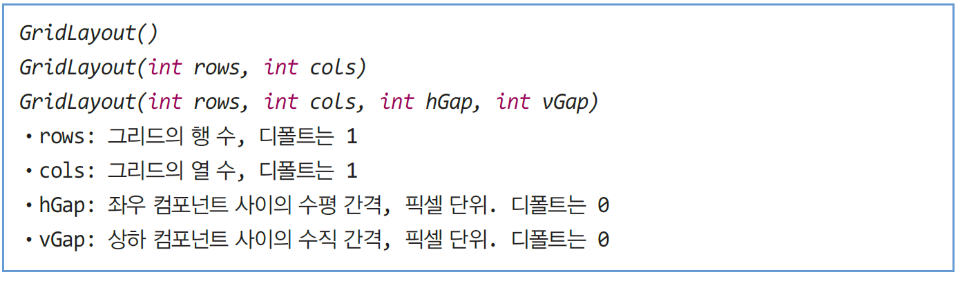
GridLayout 생성자와 속성
생성자

Slide 19
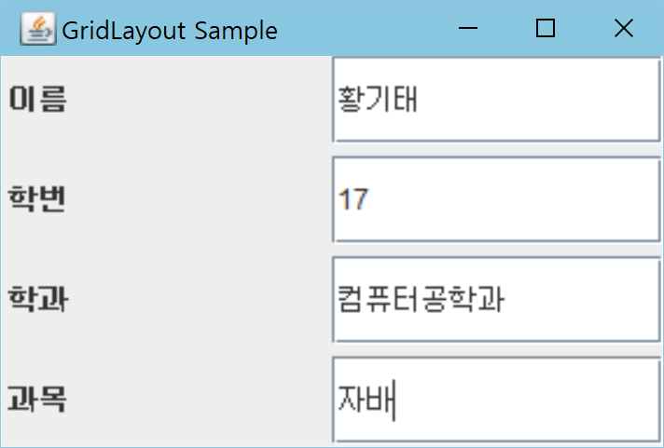
예제 9-5 : GridLayout으로 입력 폼 만들기
아래 화면과 같이 사용자로부터 입력받는 폼을 스윙 응용프로그램을 작성하라
import javax.swing.*;
import java.awt.*;
public class GridLayoutEx extends JFrame {
public GridLayoutEx() {
setTitle("GridLayout Sample");
setDefaultCloseOperation(JFrame.EXIT_ON_CLOSE);
GridLayout grid = new GridLayout(4, 2);
grid.setVgap(5);
Container c = getContentPane();
c.setLayout(grid);
c.add(new JLabel(" 이름"));
c.add(new JTextField(""));
c.add(new JLabel(" 학번"));
c.add(new JTextField(""));
c.add(new JLabel(" 학과"));
c.add(new JTextField(""));
c.add(new JLabel(" 과목"));
c.add(new JTextField(""));
setSize(300, 200);
setVisible(true);
}
public static void main(String[] args) {
new GridLayoutEx();
}
}
두 행 사이의 수직 간격
vGap이 5 픽셀로 설정됨

Slide 20
배치관리자 없는 컨테이너
배치관리자가 없는 컨테이너란?
응용프로그램에서 컴포넌트의 절대 크기와 절대 위치 결정
용도
컴포넌트의 크기나 위치를 개발자 임의로 결정하고자 하는 경우
게임 프로그램과 같이 시간이나 마우스/키보드의 입력에 따라 컴포넌트들의 위치와 크기가 수시로 변하는 경우
여러 컴포넌트들이 서로 겹쳐 출력하고자 하는 경우
컨테이너의 배치 관리자 제거 방법
container.setLayout(null);
컴포넌트의 절대 크기와 절대 위치 설정
프로그램 내에서 이루어져야 함
다음 메소드 이용
컴포넌트 크기 설정 : component.setSize(int width, int height);
컴포넌트 위치 설정 : component.setLocation(int x, int y);
컴포넌트 위치와 크기 동시 설정 : component.setBounds(int x, int y, int width, int height);
// JPanel의 배치관리자를 삭제하는 예
JPanel p = new JPanel();
p.setLayout(null);

Slide 21
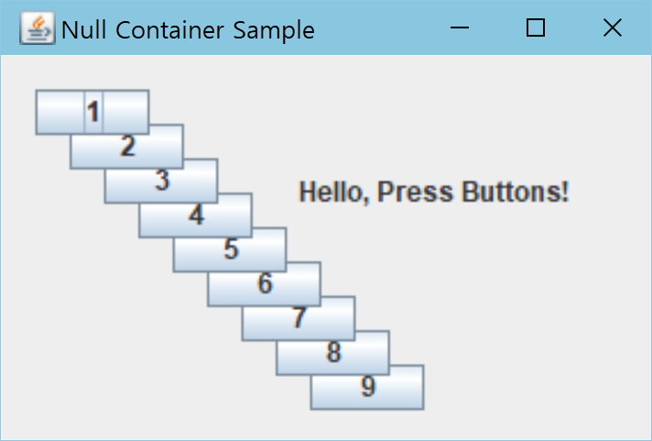
예제 9-6 : 배치관리자 없는 컨테이너에 컴포넌트를 절대 위치와 크기로 지정
import javax.swing.*;
import java.awt.*;
public class NullContainerEx extends JFrame {
public NullContainerEx() {
setTitle("Null Container Sample");
setDefaultCloseOperation(JFrame.EXIT_ON_CLOSE); Container c = getContentPane();
c.setLayout(null);
JLabel la = new JLabel("Hello, Press Buttons!");
la.setLocation(130, 50);
la.setSize(200, 20);
c.add(la);
for(int i=1; i<=9; i++) {
JButton b = new JButton(Integer.toString(i)); // 버튼 생성
b.setLocation(i*15, i*15);
b.setSize(50, 20);
c.add(b); // 버튼을 컨텐트팬에 부착
}
setSize(300, 200);
setVisible(true);
}
public static void main(String[] args) {
new NullContainerEx();
}
}
원하는 위치에 원하는 크기로
컴포넌트를 마음대로
배치할 수 있다.

Slide 22
JAVA: Introduction To EVENT HANDLING

Slide 23
이벤트 기반 프로그래밍
이벤트 기반 프로그래밍(Event Driven Programming)
이벤트 종류
사용자의 입력 : 마우스 드래그, 마우스 클릭, 키보드 누름 등
센서로부터의 입력, 네트워크로부터 데이타 송수신
다른 응용프로그램이나 다른 스레드로부터의 메시지
이벤트의 발생에 의해 프로그램 흐름이 결정되는 방식
이벤트가 발생하면 이벤트를 처리하는 루틴(이벤트 리스너) 실행
프로그램 내의 어떤 코드가 언제 실행될 지 이벤트 발생에 의해 전적으로 결정
반대되는 개념 : 배치 실행(batch programming)
프로그램의 개발자가 프로그램의 흐름을 결정하는 방식
이벤트 기반 프로그램의 구조
이벤트 리스너 들의 집합
이벤트 처리 순서
이벤트 발생(예 :마우스나 키보드의 움직임 혹은 입력)
이벤트 객체 생성
현재 발생한 이벤트에 대한 정보를 가진 객체
이벤트 리스너 찾기
이벤트 리스너 호출
이벤트 객체가 리스너에 전달됨
이벤트 리스너 실행

Slide 24
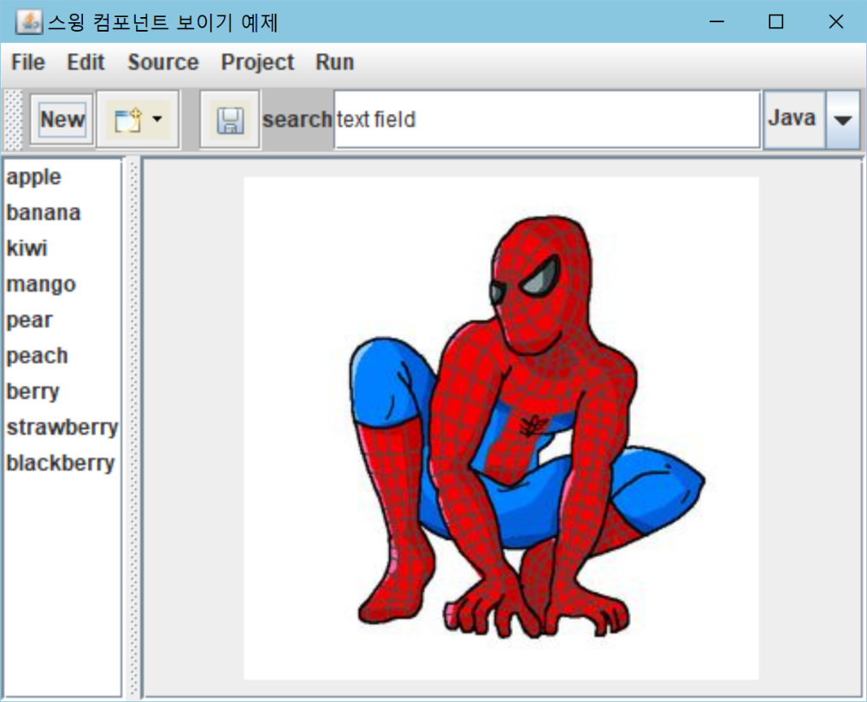

이벤트의 실제 예
마우스로 메뉴 선택
(Mouse Event,
Action Event)
키보드로 메뉴 선택
(Key Event,
Action Event)
마우스로 버튼 클릭
(Mouse Event,
Action Event)
키보드 입력
(Key Event)
마우스로
윈도우 크기 조절
(Mouse Event,
Container Event)

Slide 25
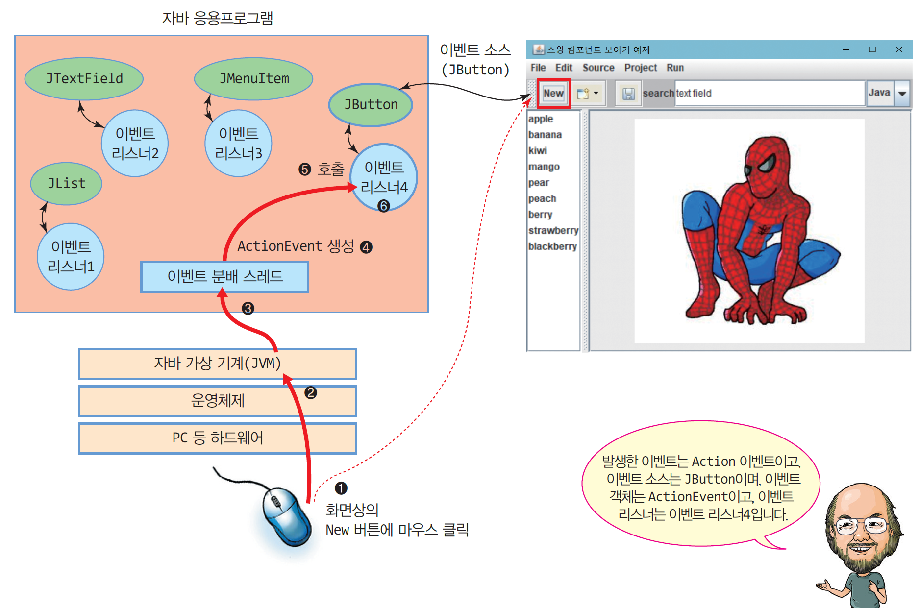
자바의 이벤트 기반 GUI 응용프로그램 구성

Slide 26
이벤트 관련 용어
이벤트 소스
이벤트를 발생시킨 GUI 컴포넌트
이벤트 객체
발생한 이벤트에 대한 정보
예) 이벤트 종류, 이벤트 소스, 화면 좌표, 마우스 버튼 종류, 눌러진 키
이벤트 리스너
이벤트를 처리하는 코드
컴포넌트에 등록되어야 작동 가능
이벤트 분배 스레드
동작
자바 가상 기계로부터 이벤트의 발생을 통지 받음
이벤트 소스와 이벤트 종류 결정
적절한 이벤트 객체 생성, 이벤트 리스너를 찾아 호출
무한 루프를 실행하는 스레드

Slide 27
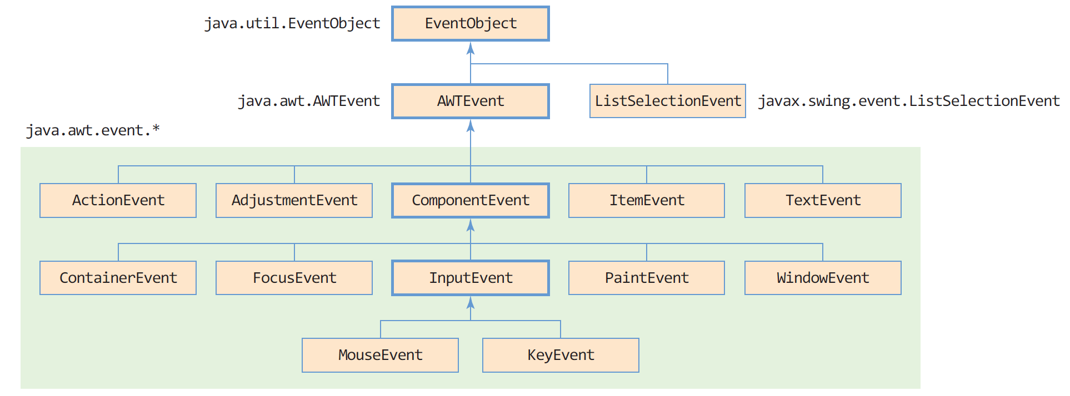
이벤트 객체
이벤트 객체란?
이벤트가 발생할 때, 발생한 이벤트에 관한 정보를 가진 객체
이벤트 리스너에 전달됨
이벤트 리스너 코드에서 이벤트가 발생한 상황을 파악할 수 있게 함
이벤트 객체의 종류

Slide 28
이벤트 객체에 포함된 정보
이벤트 객체가 포함하는 정보
이벤트 종류
이벤트 소스
이벤트가 발생한 화면 좌표
이벤트가 발생한 컴포넌트 내 좌표
버튼이나 메뉴 아이템에 이벤트가 발생한 경우 버튼이나 메뉴 아이템의 문자열
클릭된 마우스 버튼 번호
마우스의 클릭 횟수
키가 눌러졌다면 키의 코드 값과 문자 값
체크박스, 라디오버튼 등과 같은 컴포넌트에 이벤트가 발생하였다면 체크 상태
이벤트에 따라 조금씩 다른 정보 포함
ActionEvent 객체 : 액션 문자열
MouseEvent 객체 : 마우스의 위치 정보, 마우스 버튼, 함께 눌러진 키 정보 등
ItemEvent 객체 : 아이템의 체크 상태
이벤트 소스 알아 내기
Object EventObject.getSource()
발생한 이벤트의 소스 컴포넌트 리턴
Object 타입으로 리턴하므로 캐스팅하여 사용
모든 이벤트 객체에 대해 적용

Slide 29
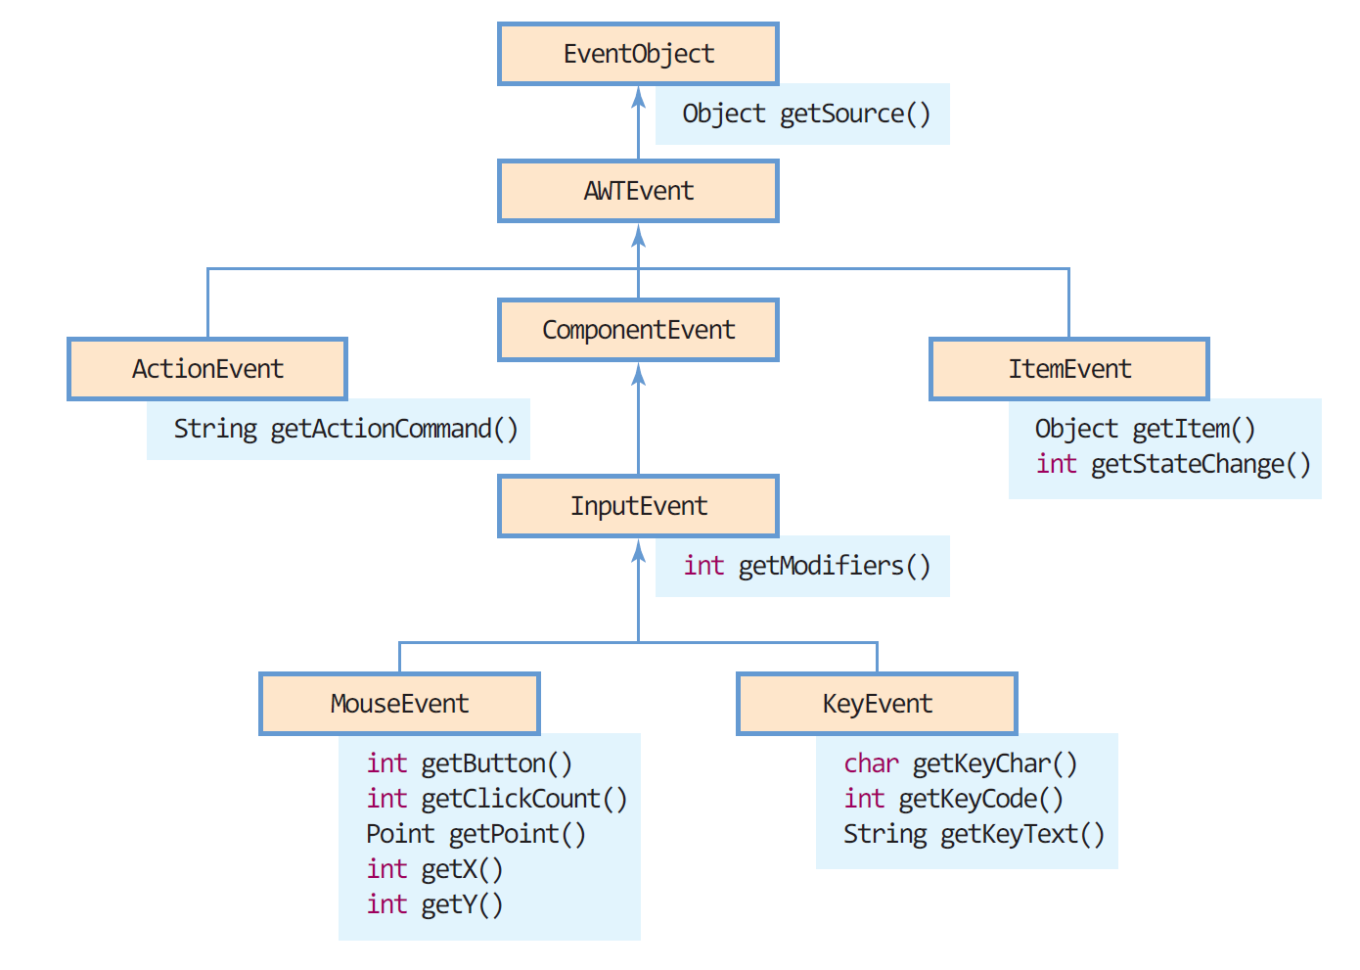
이벤트 객체의 메소드

Slide 30
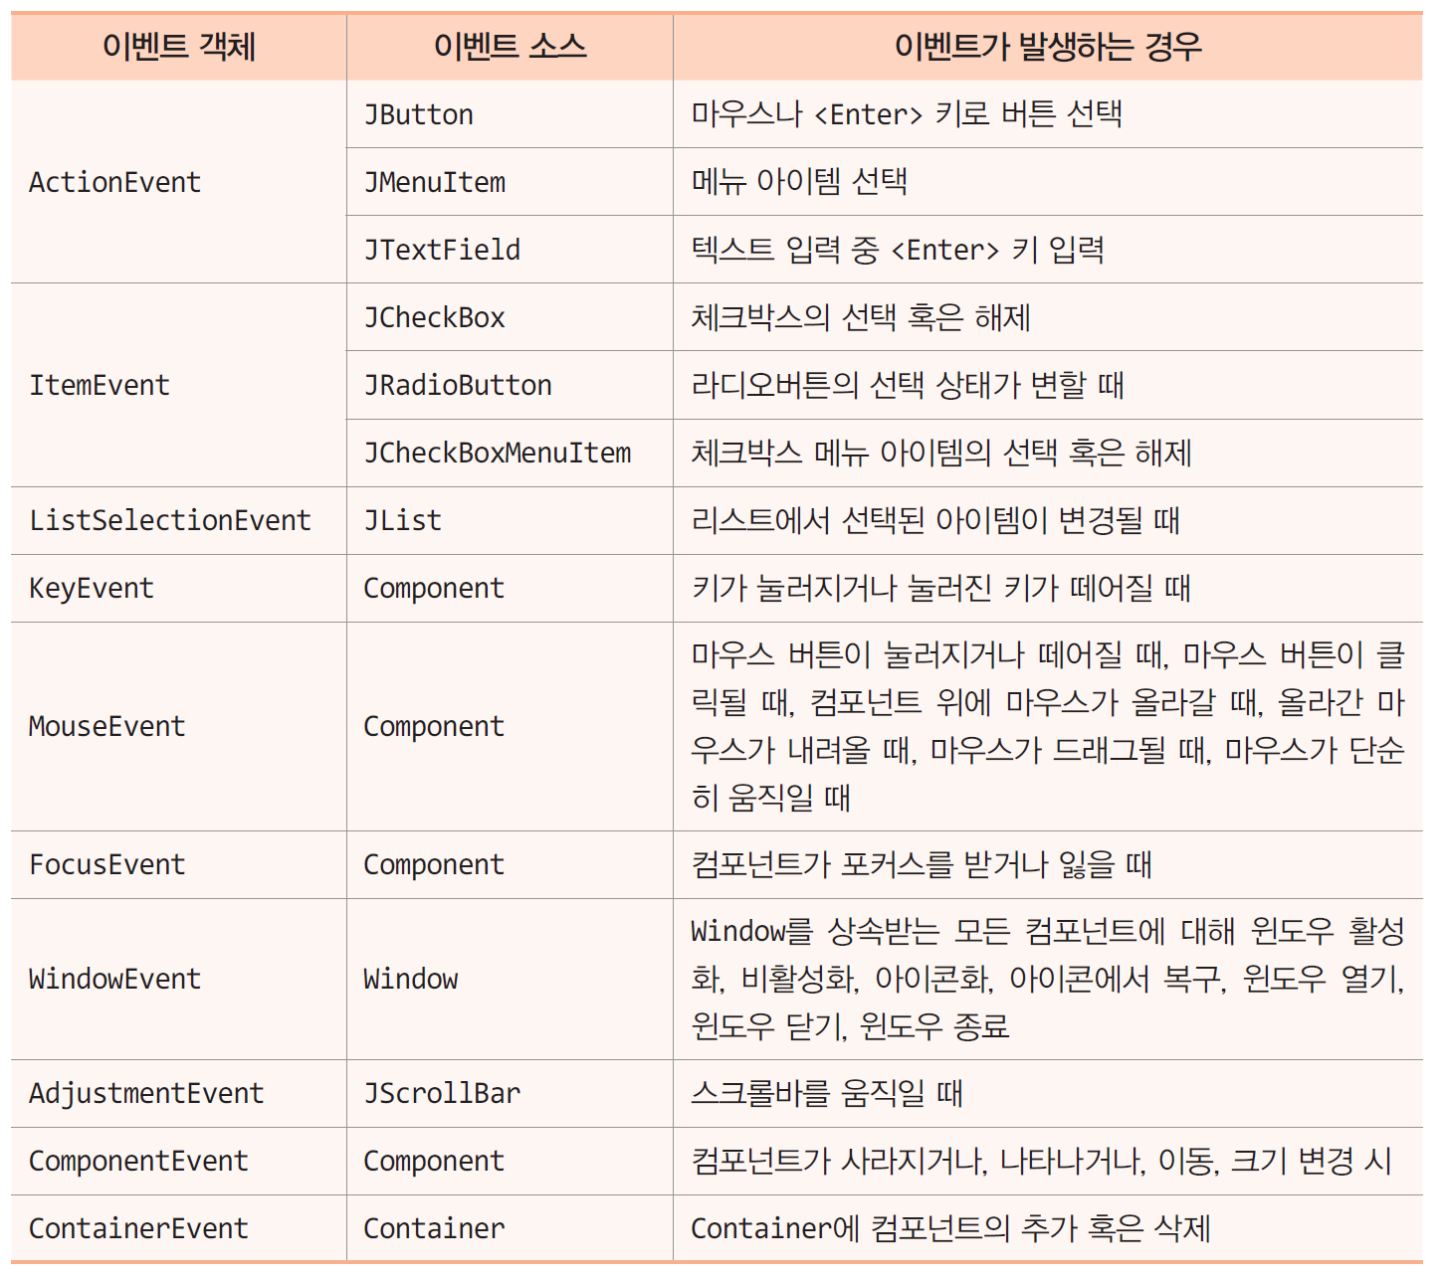
이벤트 객체와 이벤트 소스

Slide 31
이벤트 리스너(Event Listener)
이벤트 리스너란?
이벤트를 처리하는 코드, 클래스로 작성
JDK에서 이벤트 리스너 작성을 위한 인터페이스(interface) 제공
개발자가 리스너 인터페이스의 추상 메소드 구현
이벤트가 발생하면 자바 플랫폼은 리스너 인터페이스의 추상 메소드 호출
예) ActionListener 인터페이스
예) MouseListener 인터페이스
interface ActionListener { // 아래 메소드를 개발자가 구현해야 함
public void actionPerformed(ActionEvent e); // Action 이벤트 발생시 호출됨
}
interface MouseListener { // 아래의 5개 메소드를 개발자가 구현해야 함
public void mousePressed(MouseEvent e); // 마우스 버튼이 눌러지는 순간 호출
public void mouseReleased(MouseEvent e); // 눌러진 마우스 버튼이 떼어지는 순간 호출
public void mouseClicked(MouseEvent e); // 마우스가 클릭되는 순간 호출
public void mouseEntered(MouseEvent e); // 마우스가 컴포넌트 위에 올라가는 순간 호출
public void mouseExited(MouseEvent e); // 마우스가 컴포넌트 위에서 내려오는 순간 호출
}

Slide 32
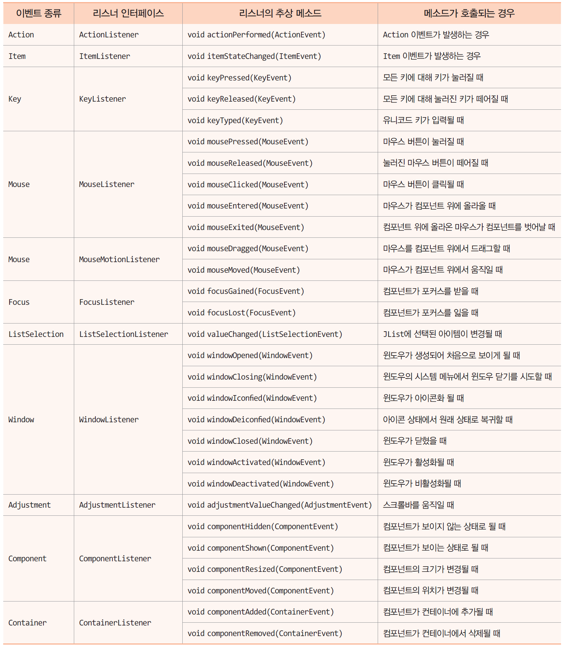
리스너 인터페이스와 메소드

Slide 33
Tip : 리스너 등록 메소드가 addXXXListener인 이유?
컴포넌트는 다른 이벤트에 대한 리스너를 동시에 가질 수 있다.
JButton.addActionListener(); // Action 리스너
JButton.addKeyListener(); // Key 리스너
JButton.addFocusListener(); // Focus 리스너
컴포넌트는 한 이벤트에 대해 여러 개의 리스너를 동시에 가질 수 있다.
JButton.addActionListener(new MyButtonListener1());
JButton.addActionListener(new MyButtonListener2());
JButton.addActionListener(new MyButtonListener3());
이때, 리스너는 등록된 반대 순으로 모두 실행된다.

Slide 34
이벤트 리스너 작성 방법
3 가지 방법
1. 독립 클래스로 작성
이벤트 리스너를 완전한 클래스로 작성
이벤트 리스너를 여러 곳에서 사용할 때 적합
2. 내부 클래스(inner class)로 작성
클래스 안에 멤버처럼 클래스 작성
이벤트 리스너를 특정 클래스에서만 사용할 때 적합
3. 익명 클래스(anonymous class)로 작성
클래스의 이름 없이 간단히 리스너 작성
클래스 조차 만들 필요 없이 리스너 코드가 간단한 경우에 적합

Slide 35
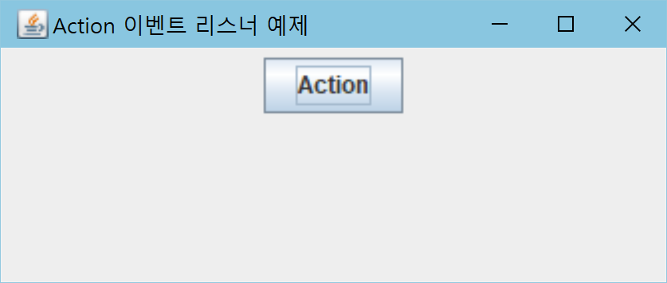

예제 10-1 : 독립 클래스로 Action 이벤트의 리스너 작성
import javax.swing.*;
import java.awt.event.*;
import java.awt.*;
public class IndepClassListener extends JFrame {
public IndepClassListener() {
setTitle(“Action 이벤트 리스너 예제”);
setDefaultCloseOperation(Jframe.EXIT_ON_CLOSE);
Container c = getContentPane();
c.setLayout(new FlowLayout());
Jbutton btn = new Jbutton(“Action”);
btn.addActionListener(new MyActionListener()); // Action 리스너 달기
c.add(btn);
setSize(350, 150);
setVisible(true); }
}
public static void main(String [] args) {
new IndepClassListener();
}
}
class MyActionListener implements ActionListener {
public void actionPerformed(ActionEvent e) {
JButton b = (JButton)e.getSource();
if(b.getText().equals("Action"))
b.setText("액션");
else
b.setText("Action");
}
}
버튼 클릭
MyActionListener.java 파일로 작성하여도 됨

Slide 36
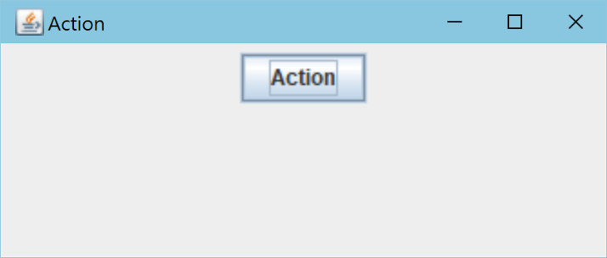
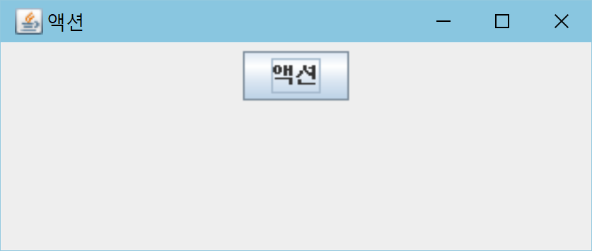
예제 10-2 : 내부 클래스로 Action 이벤트 리스너 만들기
import javax.swing.*;
import java.awt.event.*;
import java.awt.*;
public class InnerClassListener extends JFrame {
InnerClassListener() {
setTitle("Action 이벤트 리스너 예제");
setDefaultCloseOperation(JFrame.EXIT_ON_CLOSE);
Container c = getContentPane();
c.setLayout(new FlowLayout());
JButton btn = new JButton("Action");
btn.addActionListener(new MyActionListener());
c.add(btn);
setSize(350, 150);
setVisible(true);
}
private class MyActionListener implements ActionListener {
public void actionPerformed(ActionEvent e) {
JButton b = (JButton)e.getSource();
if(b.getText().equals("Action"))
b.setText("액션");
else
b.setText("Action");
// InnerClassListener의 멤버나 JFrame의 멤버를 호출할 수 있음
InnerClassListener.this.setTitle(b.getText()); // 프레임 타이틀에
버튼 문자열을 출력한다.
}
}
public static void main(String [] args) {
new InnerClassListener();
}}
버튼의 문자열을
타이틀에 출력
private class MyActionListener implements ActionListener {
public void actionPerformed(ActionEvent e) {
JButton b = (JButton)e.getSource();
if(b.getText().equals("Action"))
b.setText("액션");
else
b.setText("Action");
// InnerClassListener의 멤버나 JFrame의 멤버를 호출할 수 있음
InnerClassListener.this.setTitle(b.getText()); // 프레임 타이틀에
버튼 문자열을 출력한다.
}
}
Action 리스너를 내부 클래스로 작성
private으로 선언하여 InnerClassListener
외부에서 사용할 수 없게 함
리스너에서 InnerClassListener의
멤버에 대한 접근 용이

Slide 37
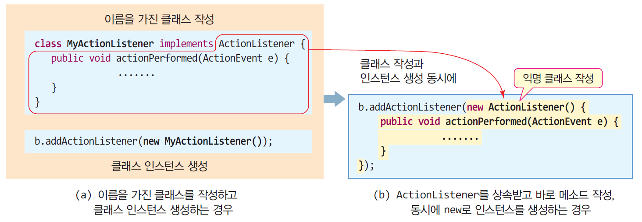
익명 클래스로 이벤트 리스너 작성
익명 클래스란?
(클래스 정의 + 인스턴스 생성)을 한번에 작성
ActionListener를 구현하는 익명의 이벤트 리스너 작성 예
new 익명클래스의수퍼클래스이름(생성자의 인자들) {
.....................
멤버 구현
.....................
};

Slide 38
예제 10-3 : 익명 클래스로 Action 이벤트 리스너 만들기
import java.awt.*;
import java.awt.event.*;
import javax.swing.*;
public class AnonymousClassListener extends JFrame {
public AnonymousClassListener() {
setTitle("Action 이벤트 리스너 작성");
setDefaultCloseOperation(JFrame.EXIT_ON_CLOSE);
Container c = getContentPane();
c.setLayout(new FlowLayout());
JButton btn = new JButton("Action");
c.add(btn);
btn.addActionListener(new ActionListener() {
public void actionPerformed(ActionEvent e) {
JButton b = (JButton)e.getSource();
if(b.getText().equals("Action"))
b.setText("액션");
else
b.setText("Action");
setTitle(b.getText());
}
});
setSize(350, 150);
setVisible(true);
}
public static void main(String [] args) {
new AnonymousClassListener();
}
}
익명 클래스로 Action 리스너 작성
btn.addActionListener(new ActionListener() {
public void actionPerformed(ActionEvent e) {
JButton b = (JButton)e.getSource();
if(b.getText().equals("Action"))
b.setText("액션");
else
b.setText("Action");
setTitle(b.getText());
}
});
AnonymousClassListener의 멤버나 JFrame의 멤버를 호출할 수 있음

